Slide 1
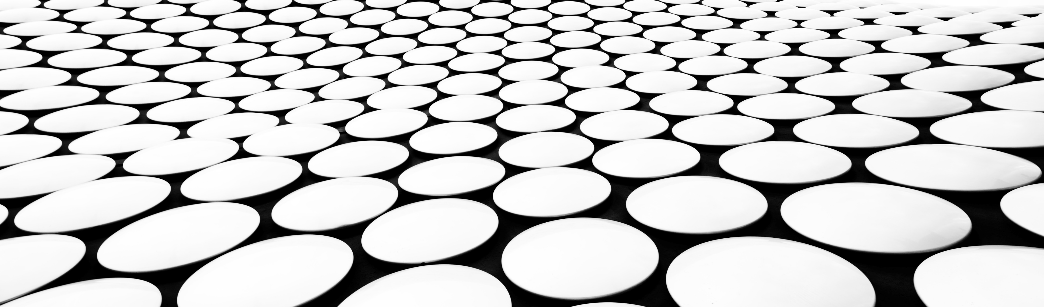
מתמונה לטקסט - חילוץ כתב יד בעברית SHECODES
עדי רוזנטל, אוקטובר 2020

Slide 2
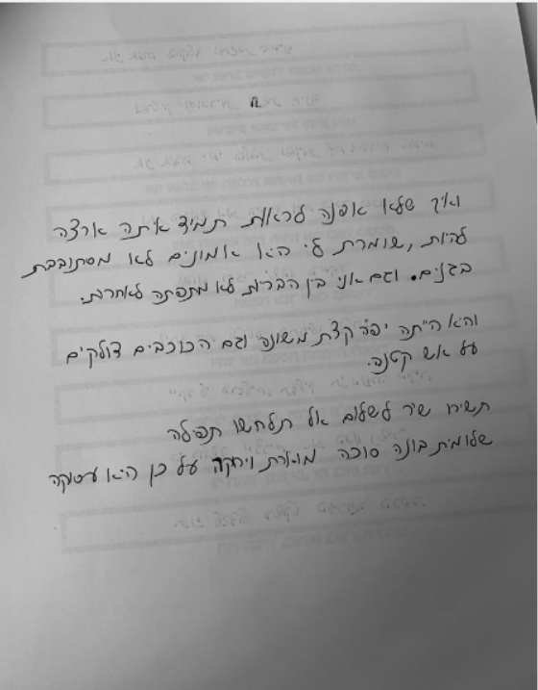
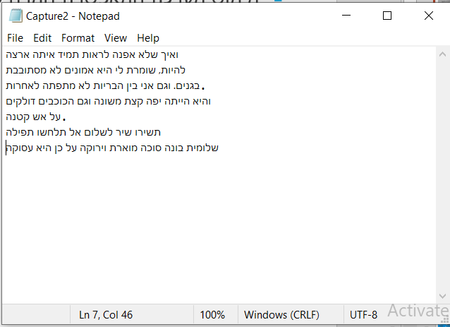
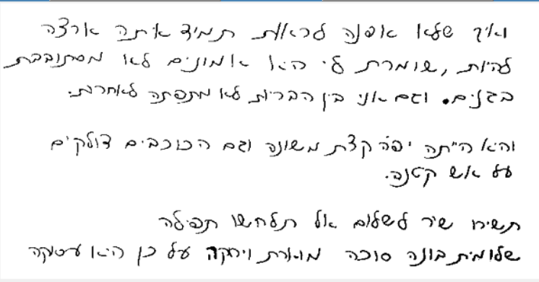
מטרת הפרויקט
מימוש מערכת המאפשרת המרה של תמונה המכילה טקסט בעברית (בכתב יד / דפוס) לכדי כתב מחשב, אותו ניתן לערוך ולעצב בצורה נוחה.

Slide 3

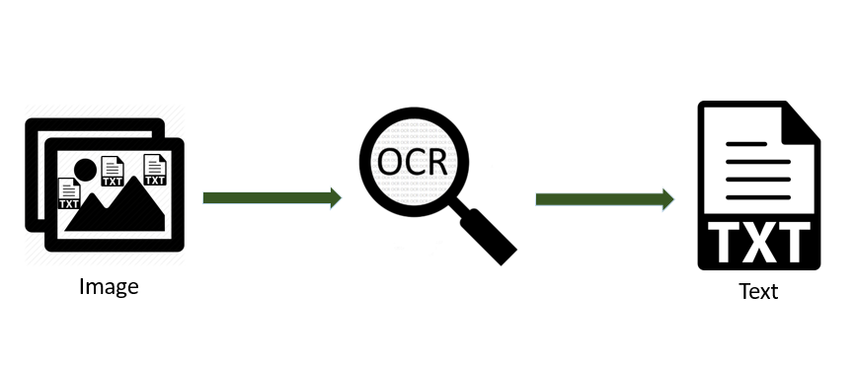








Slide 4
שלושה תהליכים עיקריים בפרויקט:
איסוף וחילוץ של דאטה מתויג בכתב יד בעברית.
אימון רשת נוירונים tesseract המבוססת OCR.
יצירת ממשק נוח למשתמש, לחילוץ טקסט מתוך תמונה ואיסוף דאטה עבור אימון הרשת.

Slide 5

ארכיטקטורה
Main
controller
ModelTesseract
config
הרכיב בו נמצא הGUI. מארגן את המידע שמתקבל מהמשתמש.
מרכז את המידע שנקלט ומכווין איזה תהליך ירוץ
רכיב האחראי על מודל החילוץ– מבצע חילוץ, חישוב accuracy למודל חדש ומתן ציון לתוצאת החילוץ ע"י השוואת מחרוזות.
קובץ תצורה – מכיל פרמטרים להתאמה מקומית של תוכנה.
HandwrittenDoc
DataManager
ImageProcessing
Make_fonts_data
מכיל את כל הפונקציות הנחוצות ומילון התיוגים עבור חילוץ כתב יד מתוך המסמכים הסרוקים.
רכיב המנהל את המאגר – קורא / מכניס / מוחק / עורך את המאגר.
פונקציות לעיבוד תמונה + מבנה נתונים שמכיל את התמונות והמאפיינים הנחוצים בתהליכי הפרויקט.
מכיל פונקציות לייצור דאטה מתויג בצורה מאסיבית דרך פונטים בעברית.

Slide 6
מבנה נתונים (db)
תהליך טיוב המערכת לחילוץ טקסט, דורש אימון של רשת הנוירונים עם כמות גדולה של דאטה.
תצורת הדאטה: קובץ תמונה (TIF) + קובץ טקסט (txt).
הדאטה צריך להיות מאורגן כך שבכל תמונה מופיעה שורה אחת של כתב יד + קובץ טקסט בעל שם זהה, המכיל את טקסט הכתוב בתמונה.
הדאטה צריך להיות מדויק ובאיכות גבוהה.
כדאי לבצע גיוון בכתבי היד (כדי למנוע overfitting).

Slide 7
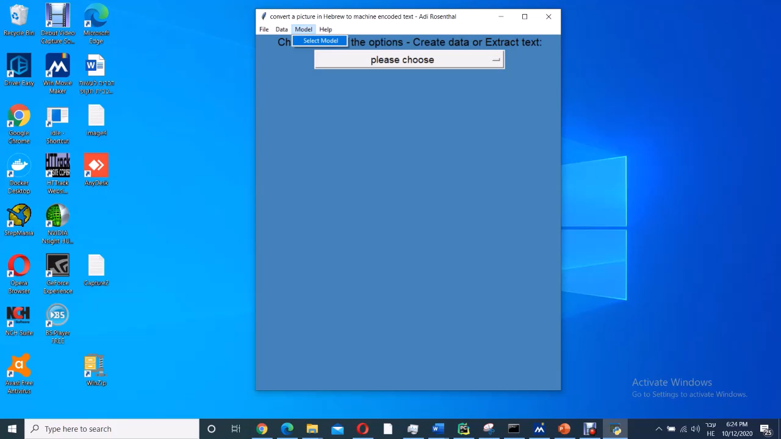
וידיאו
בסיס הנתונים

Slide 8
יצירה והבניה של מידע
שלוש שיטות עיקריות בהן השתמשתי ליצירת דאטה בפרויקט:
סריקה וחילוץ של שורות טקסט מתוך דפים מוכנים ("Template"), אליהם היו צריכים המשתמשים להעתיק שורות של שירים בכתב ידם, לפי ההנחיות בדף.
סריקה של תמונה עם טקסט ותיוג התמונה בתוך ממשק המערכת.
איסוף פונטים בכתב יד בעברית, חילוץ שורות טקסט ותיוגם.

Slide 9
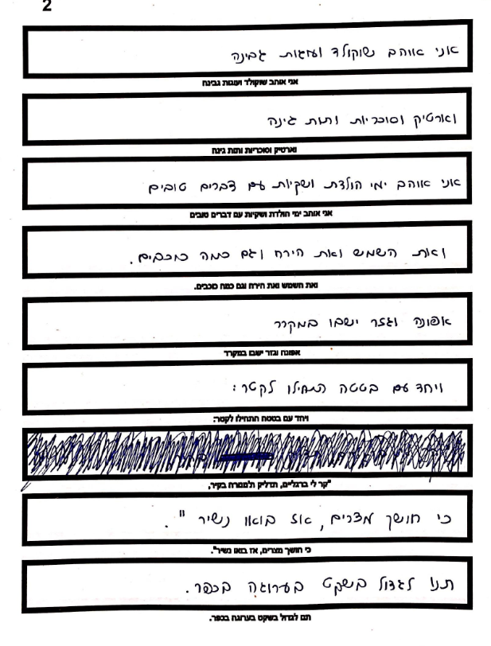
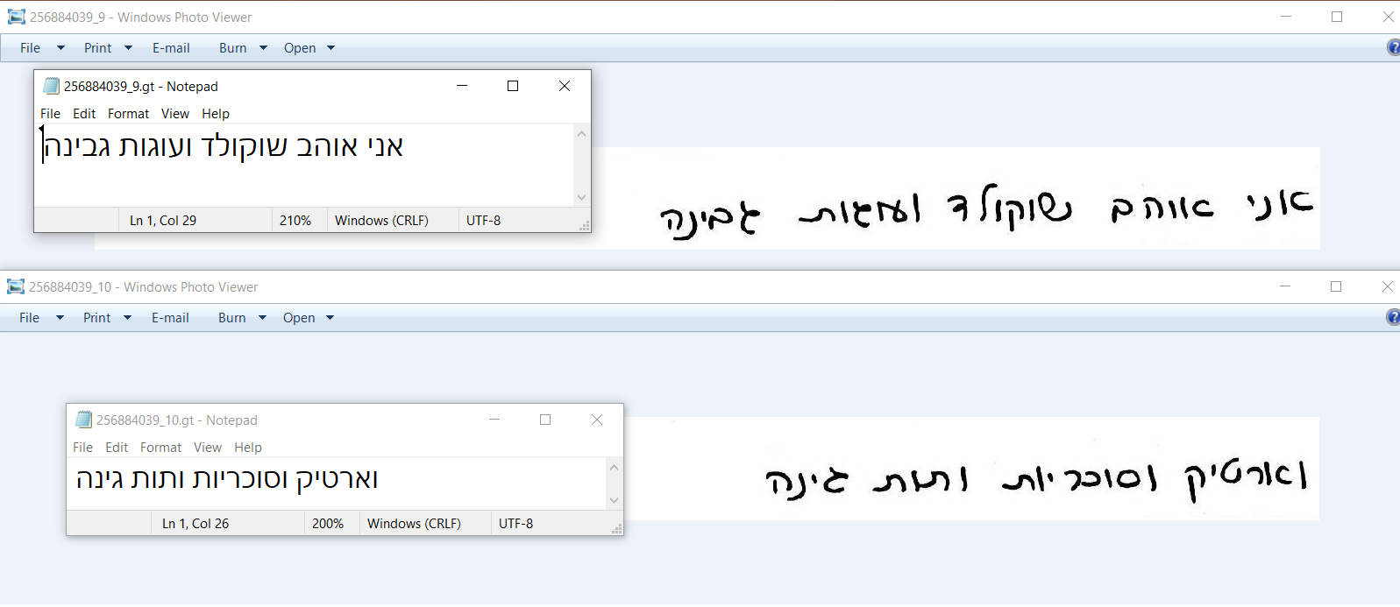
סריקה וחילוץ של שורות טקסט מתוך דפים מוכנים
תהליך :
קבלת קובץ PDG / קובץ תמונה.
במידה ומתקבל PDF מתבצעת המרה לPNG.
עיבוד קבצי התמונה ע"י המשתמש – יישור וניקוי רעשים.
חילוץ מלבנים מהתמונה.
ניקוי "רעשים" בתיחומי המלבנים לפי גודל.
ניקוי של מלבנים מושחרים.
חיתוך של התמונה לפי תיחום המלבן.
תיוג התמונה לפי מילון מוגדר :
(page, line) -> label

Slide 10
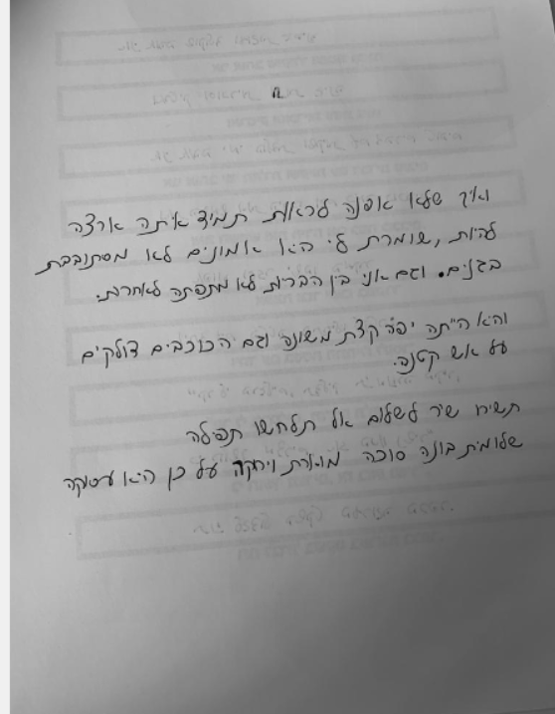
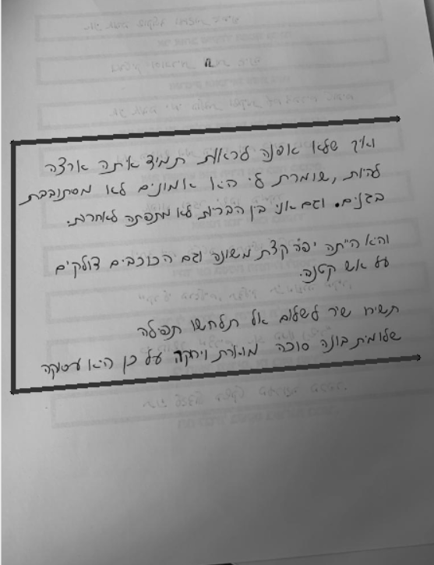
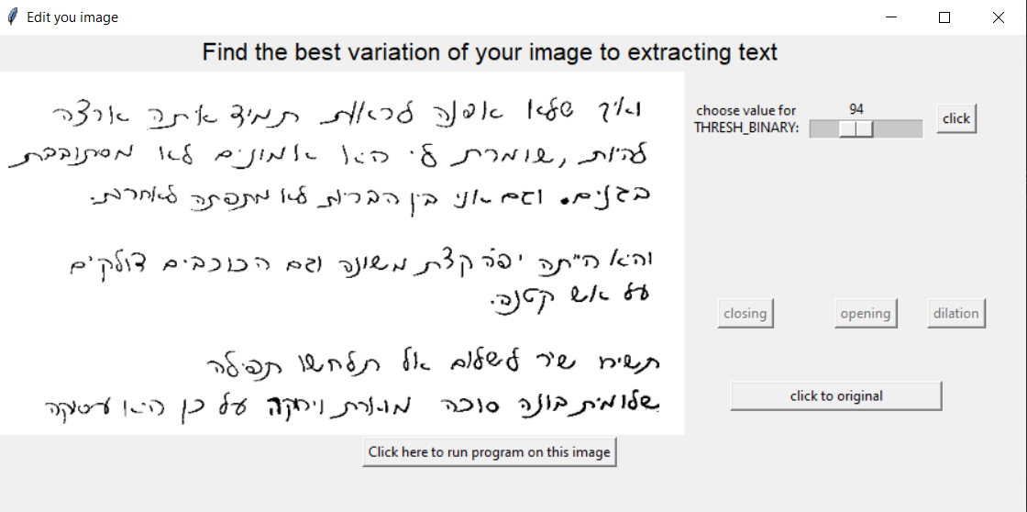
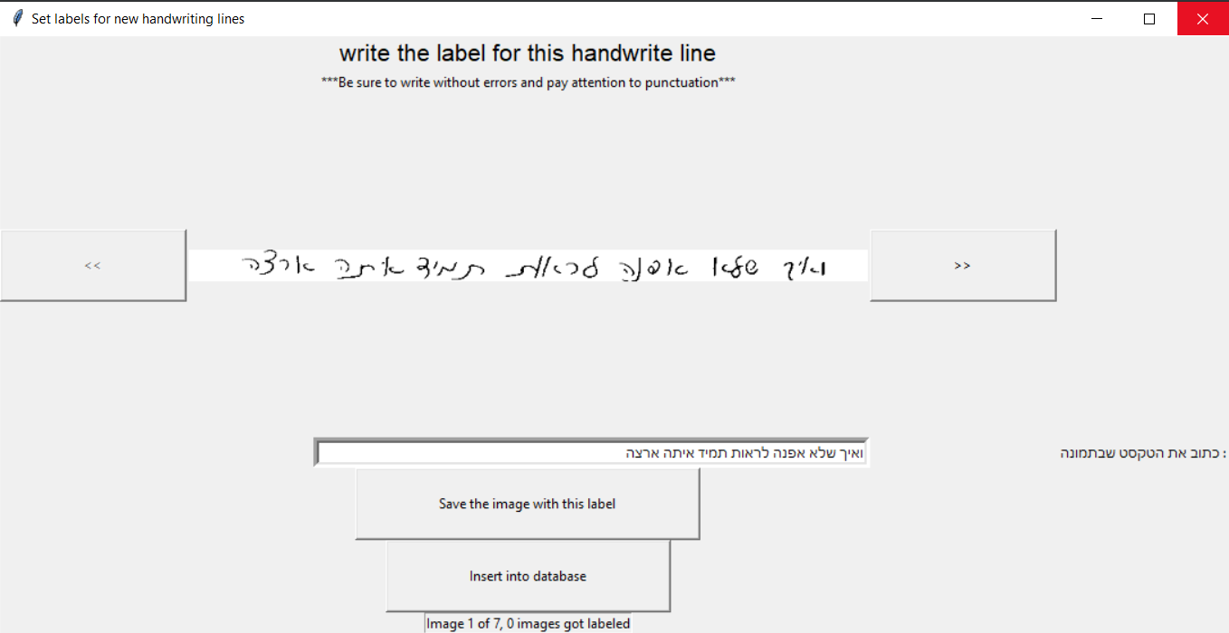
תיוג תמונות על ידי המשתמש
תהליך :
קבלת קלט - תמונה עם טקסט בכתב יד.
עיבוד קבצי התמונה ע"י המשתמש – יישור וניקוי רעשים.
הפרדה של הטקסט לשורות על ידי ערך מינימלי של צבע בכל שורה.
הצגה של השורות בממשק תיוג עבור המשתמש.

Slide 11
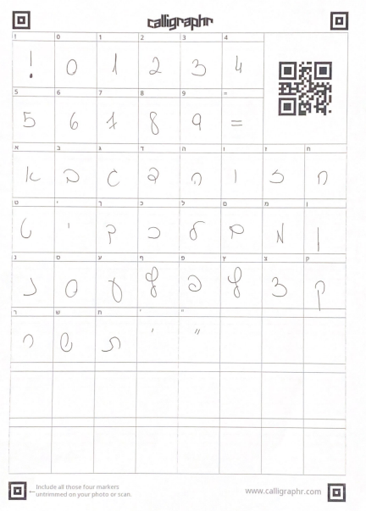
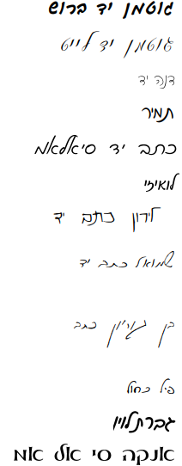
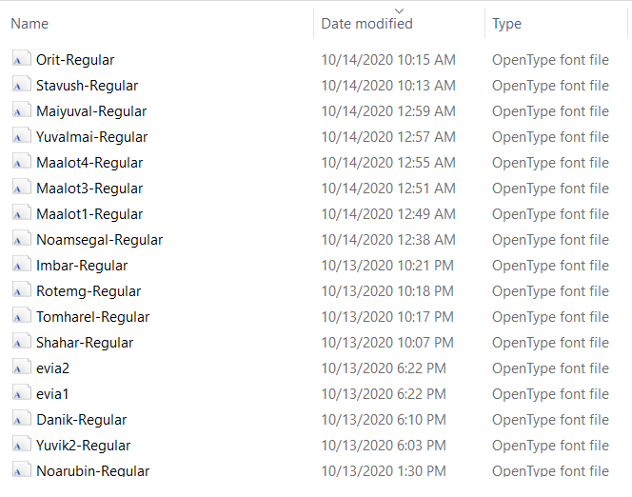
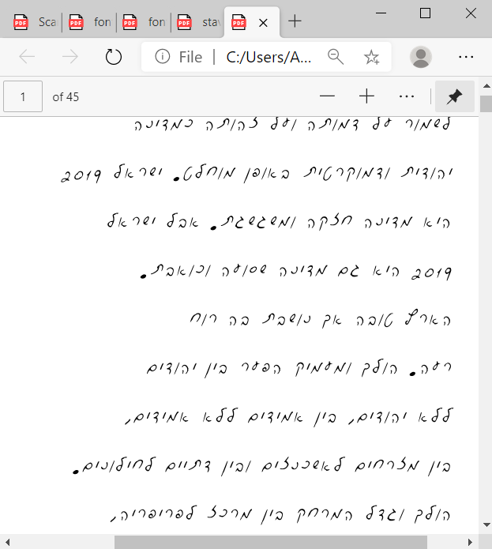
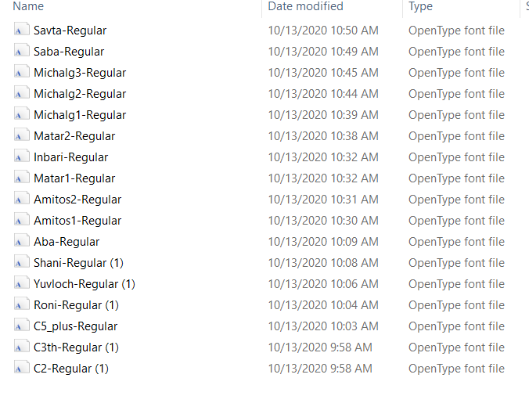



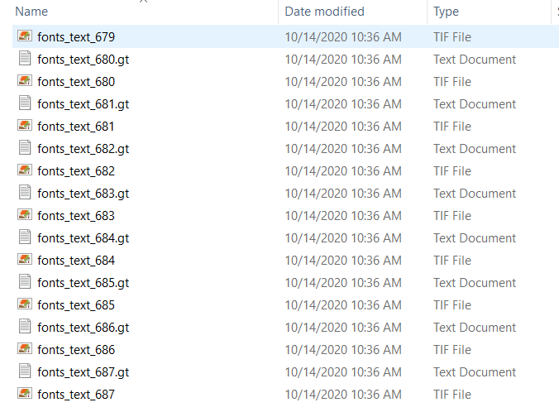
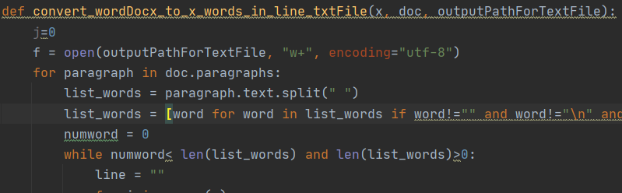
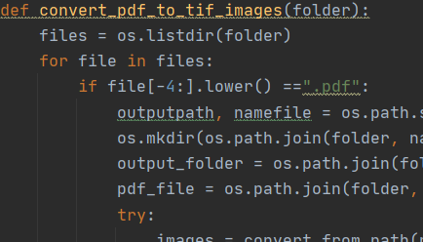
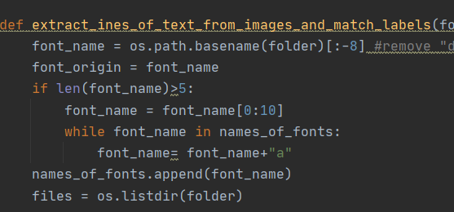
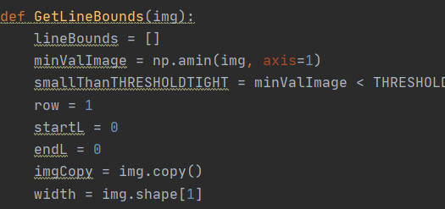
איסוף דאטה בעזרת פונטים
תהליך :
ריכוז פונטים של כתב יד:
חיפוש פונטים שקיימים באינטרנט
איסוף כ-30 כתבי יד מאנשים שונים ויצירת פונטים ע"י אתר caligraphr.
ריכוז טקסט ארוך בעברית.
הפרדה של הטקסט לשורות של כ-6 מילים בשורה.
השמה של הפונטים במסמך וורד, המרה לPDF ובסוף לקובץ TIF + ּיצירת קובץ טקסט מותאם לתמונות.
חילוץ שורות טקסט מתוך התמונות.
תיוג השורות לפי מספר שורה במסמך טקסט.

Slide 12
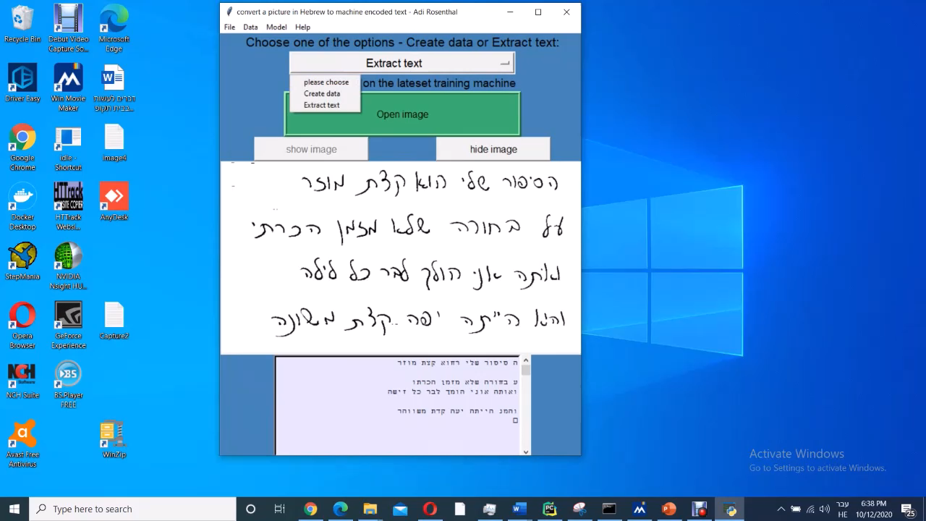
וידיאו
יצירת דאטה לאימון

Slide 13
אימון הרשת - TESSERACT
שלושה שלבים עיקריים במהלך הפרויקט עבור תהליך אימון הרשת:
מחקר כלים ואפשרויות לאימון הרשת + יצירת סביבה מתאימה לאימון.
תהליך האימון.
בדיקה של הרשת המאומנת.

Slide 14
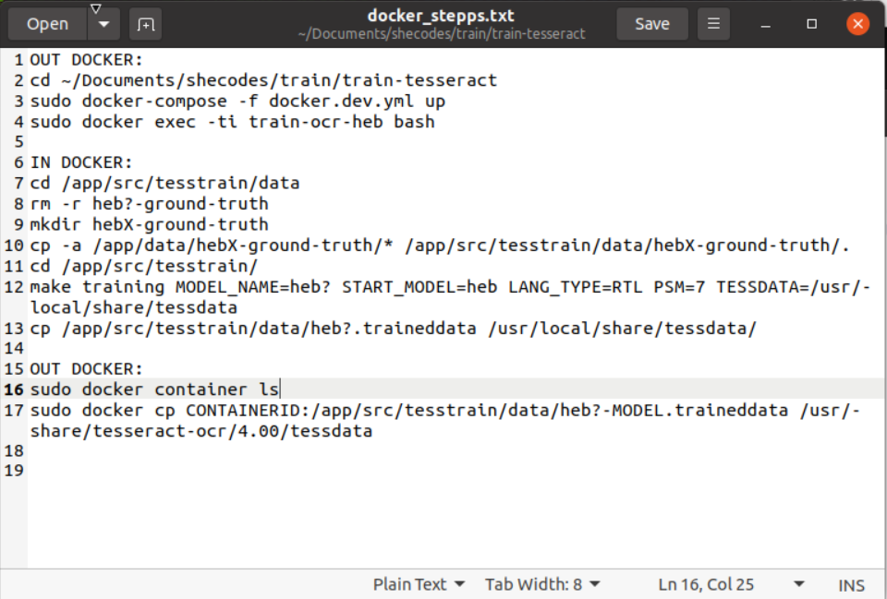
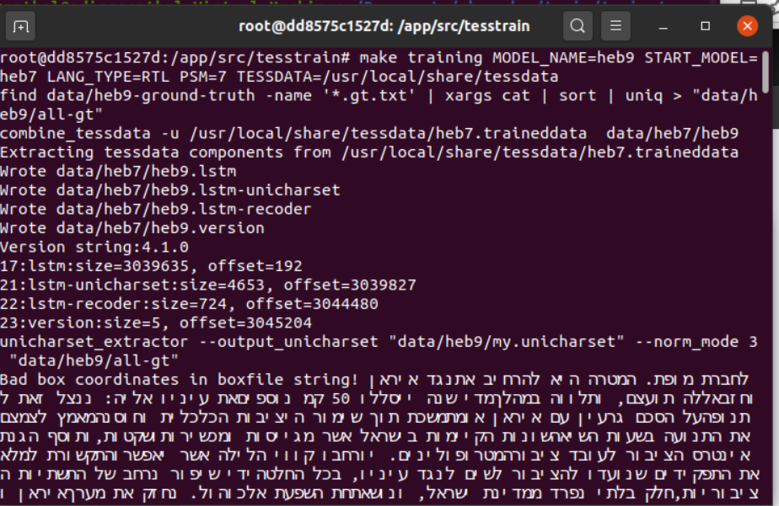
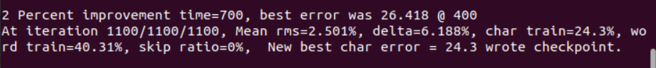
תהליך האימון
ארגון של הדאטה והעברתו לסביבה המתאימה.
DOCKER
UBUNTO 20
Virtual machine
שימוש בקוד פתוח Tesstrain שעוזר להכין את הדאטה עבור אימון.
.txt + tif -> .box -> .lstm
Tesseract training tools
העברה של הרשת המאומנת (hebX.traineddata) לתקית התקנה של Tesseract.

Slide 15
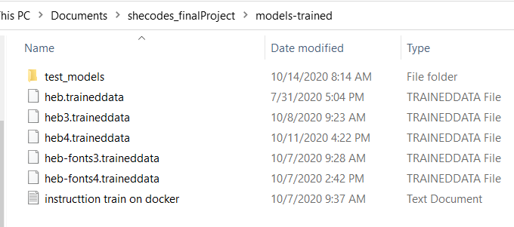
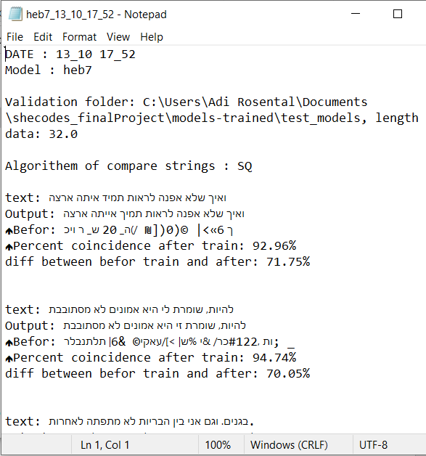
בדיקת הרשת
הרצה של הרשת החדשה על הדאטה לבדיקות (בתיקיית validation).
הרשת לא אומנה על הדאטה הנ"ל.
השוואה של תוצאת הרשת לתיוג "אמת"
שימוש בפונקציית SequenceMatcher המבוססת על אלגוריתמים להשוואת מחרוזות LCS – longest contiguous matching.
האלגוריתם לא מתייחס למשקלים של אותיות – כמו למשל אותיות דומות וכו'.
יצירת דו"ח.
השוואה בין תוצאות הרשת המאומנת על כל שורה בvalidation, לתוצאת הרשת של אותם המשפטים לפני האימון והערכה של אחוז שיפור.
תוצאות של אימוני הרשת
דו"ח בדיקות רשת

Slide 16
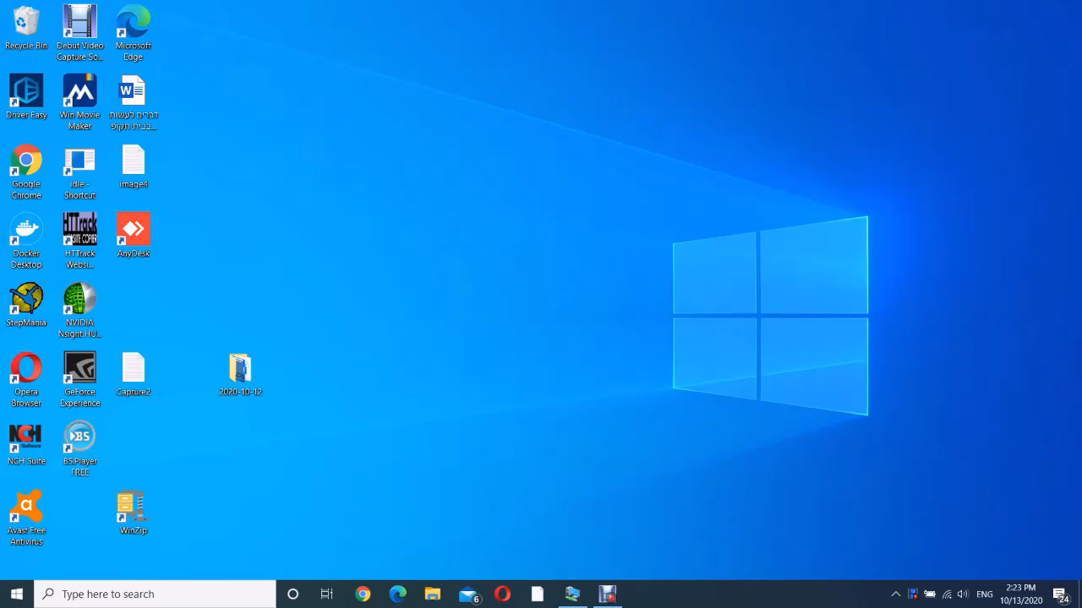
וידיאו
אימון מודל

Slide 17
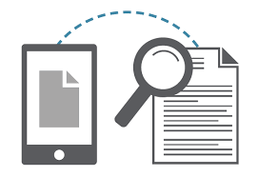
חילוץ טקסט מתוך תמונה
עיבוד תמונה לפני חילוץ.
Pytesseract.
השוואת תוצאות הרשת ל"אמת".

Slide 18
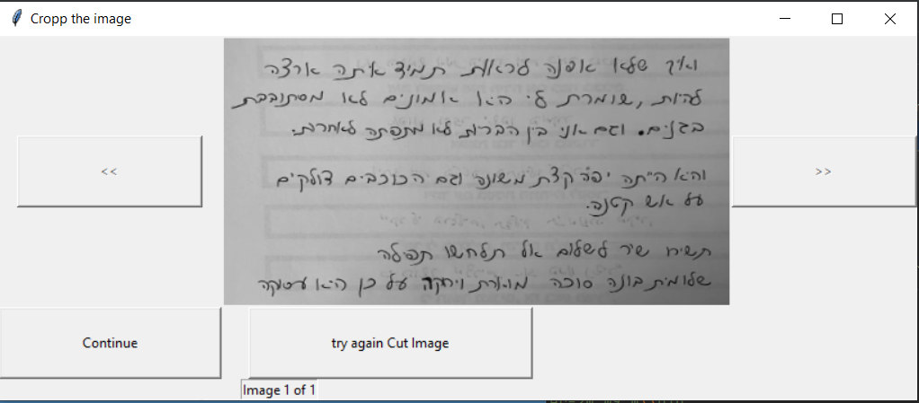
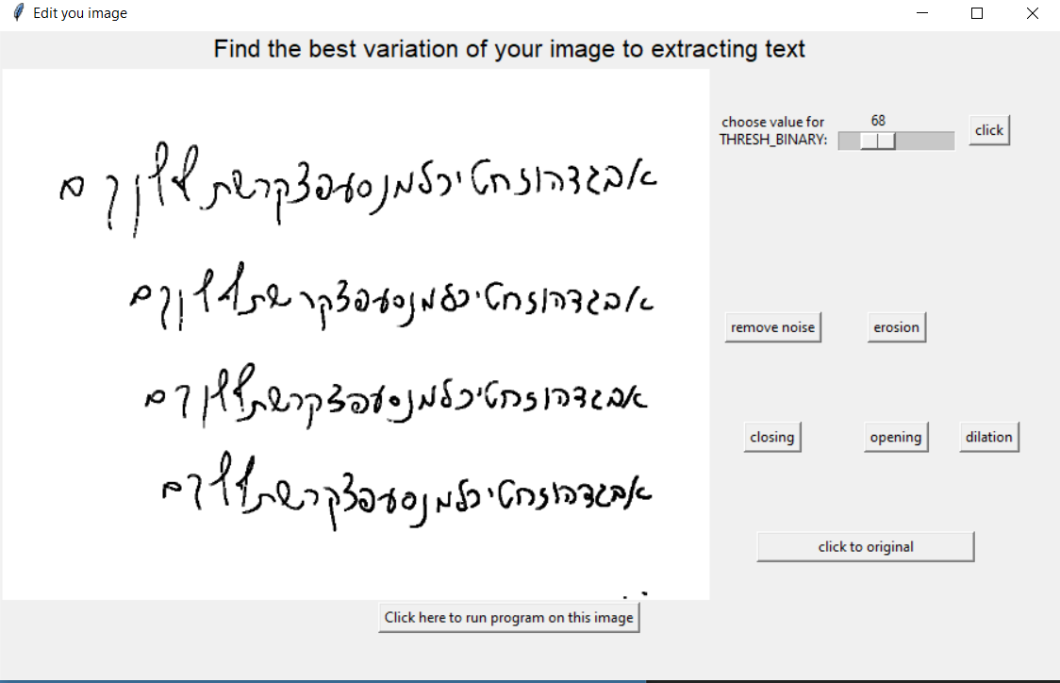
עיבוד תמונה לפני חילוץ
כדי שהחילוץ יהיה אופטימלי כדאי לבצע עיבוד תמונה, לפני שימוש ברשת נוירונים.
בממשק ישנן מספר אפשרויות להטיב עם תוצאת הרשת :
מרכוז של הטקסט על ידי סימון האזור בו מצוי הטקסט אותו אנחנו רוצים לחלץ.
ניקוי רעשים בעזרת פונקציות לעיבוד תמונה (OpenCV):
Binary – thresholding
medianBlur
Dilate
Erosion
dilate

Slide 19
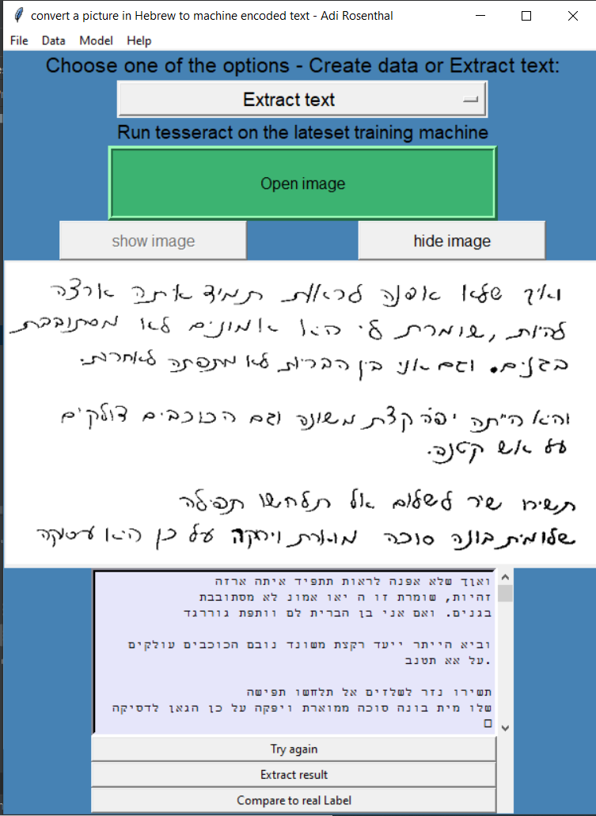
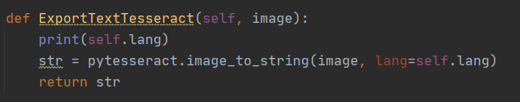
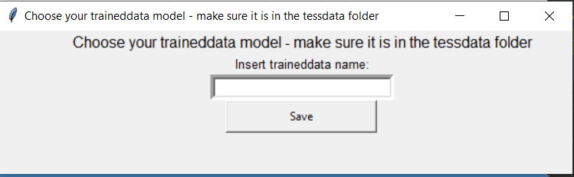
חילוץ טקסט
תהליך חילוץ הטקסט:
אופציה לבחירת רשת נוירונים בעזרתה נרצה לחלץ את הטקסט.
הרשת הנבחרת צריכה להיות שמורה בתיקיית tessdata.
באופן דיפולטי הרשת מוגדרת להיות הרשת הכי איכותית.
החילוץ עצמו מתבצע ע"י שימוש בספריה pytesseract שמתממשקת לתוכנה של tesseract – מקבלת תמונה ושם של רשת.
שמירת תוצאות הרשת כקובץ טקסט (Extract result).

Slide 20
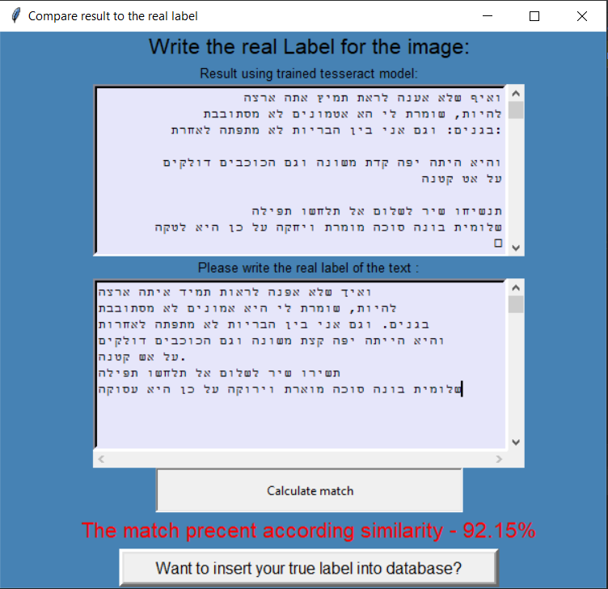
השוואת תוצאות
כדי לבחון את טיב התוצאה שהתקבלה בחילוץ, קיימת אופציה עבור המשתמש להכניס את הטקסט הנכון של התמונה – ה"אמת".
ההשוואה בין הטקסטים מתקבלת כפרמטר באחוזים על ידי פונקציית "SequenceMatcher".
(לאחר הכנסת התוצאות אמת ניתן גם להכניס את תמונת הקלט עם הטקסט שהמשתמש הכניס בבדיקה אל לתוך בסיס הנתונים)

Slide 21
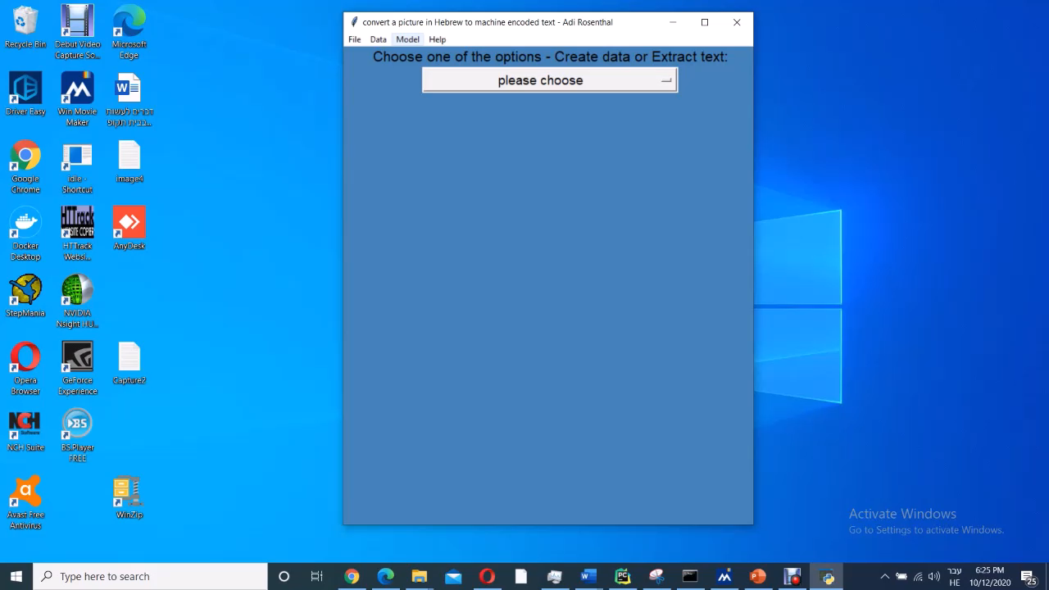
וידיאו
חילוץ טקסט

Slide 22
מה למדתי בפרוייקט?
Creating Virtual machine
Using Linux
Work with Dockers
Git + Github
Tesseract / OCR
Design + Architecture
Using open source
OpenCV
Tkinter
PIL (Image)
Difflib
Training tesseract
Similarity between strings
Designing and planning a GUI

Slide 23
צעדים להמשך...
שיפור תוצאות הרשת בשיטות נוספות כמו:
NLP.
שימוש בתיקון על פי מילון.
סינון של מילים ואותיות- בשילוב עם התניות בשפה העברית.
https://github.com/NLPH/NLPH_Resources
בניית אתר אינטרנט / אפליקציה נוחה למשתמש.
הבנה מעמיקה יותר של אלגוריתם tesseract ותהליך האימון כדי להשפיע יותר על האימון.
בדיקה יותר מעמיקה של תוצאות הרשת.

Slide 24
קישורים
Tesseract-OCR : https://github.com/tesseract-ocr/tesstrain
https://medium.com/@guiem/how-to-train-tesseract-4-ebe5881ff3b7
Train-tesseract and docker files for train :https://github.com/guiem/train-tesseract
Tesstrain : https://github.com/tesseract-ocr/tesstrain
https://tesseract-ocr.github.io/tessdoc/ImproveQuality
https://www.makeuseof.com/tag/create-virtual-machine-using-windows-10-hyper-v/
Learn OpenCV: https://www.youtube.com/watch?v=N81PCpADwKQ&t=6764s
Learn TKinter: https://www.youtube.com/watch?v=YXPyB4XeYLA
Learn docker: https://www.youtube.com/watch?v=i7ABlHngi1Q
SequenceMarcher in python : https://towardsdatascience.com/sequencematcher-in-python-6b1e6f3915fc

Slide 25
שאלות?

